Slide 1
MISKA
TVOŘÍME Z KERAMICKÉ HLÍNy

Slide 2
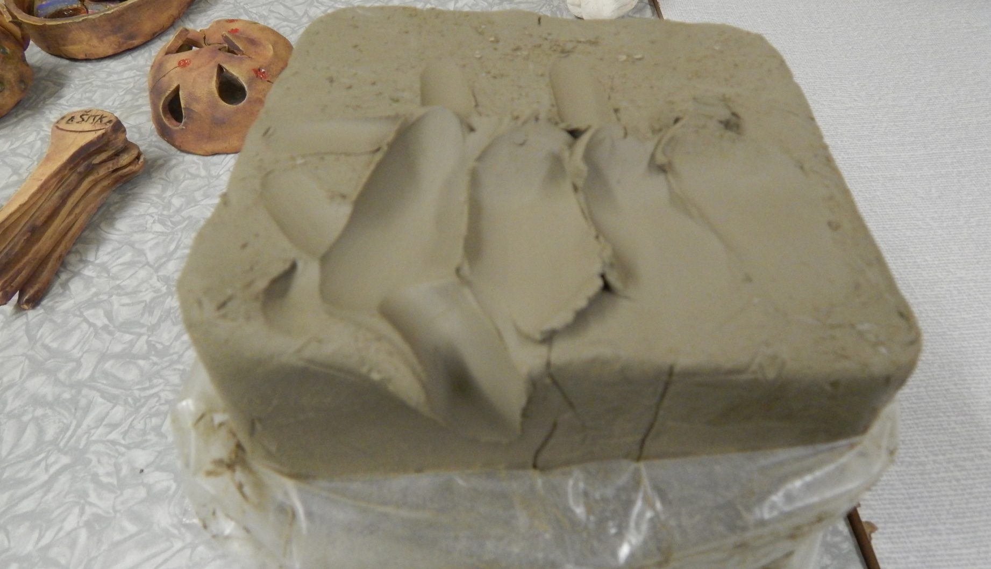
Připravíme si
keramickou
hlínu.

Slide 3
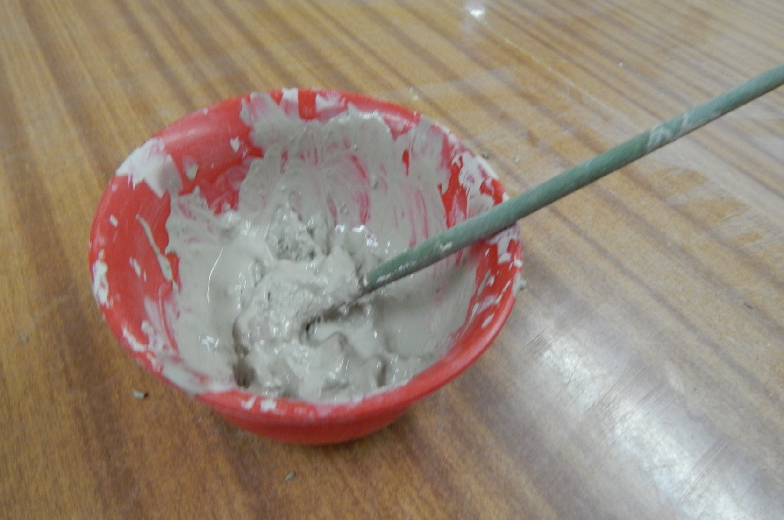
Rozmícháme
keramickou hlínu
s vodou – šlikr.

Slide 4
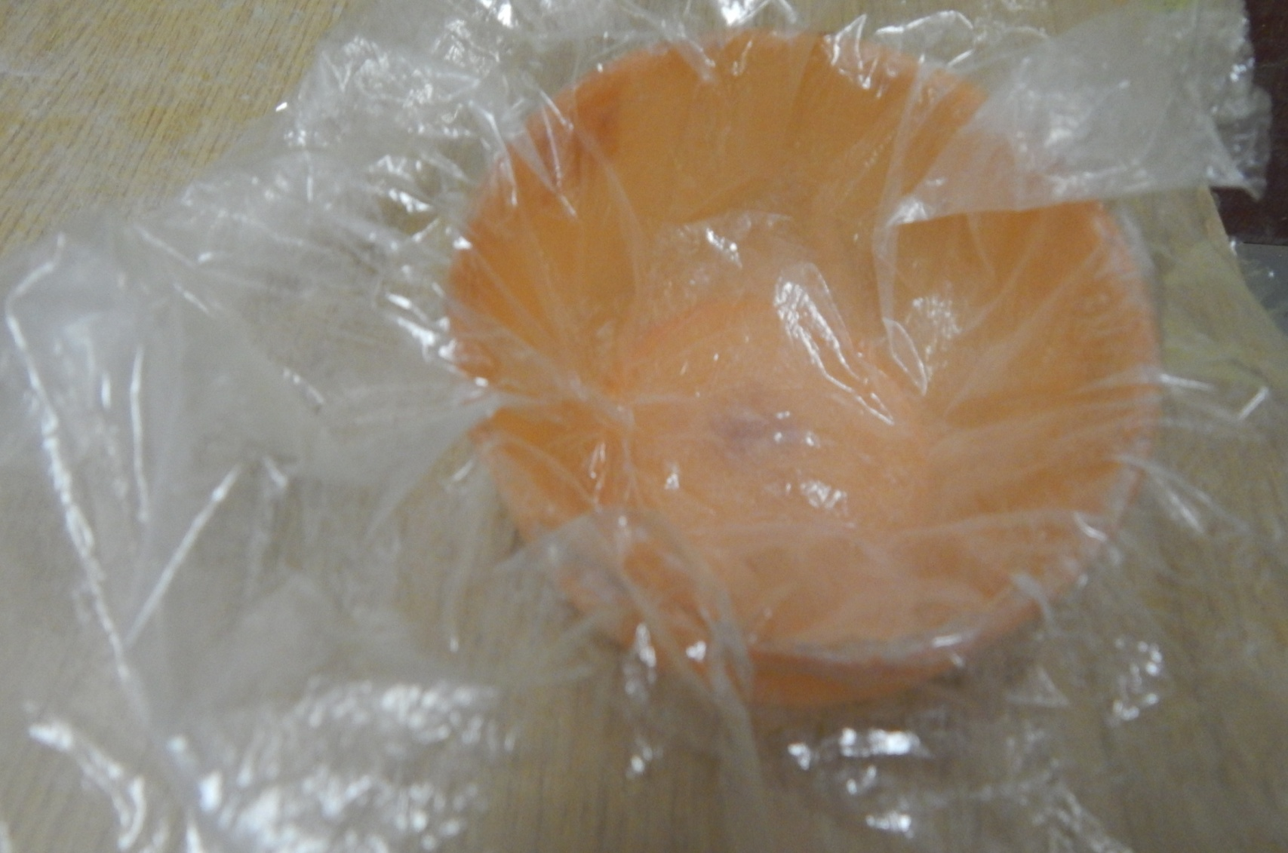
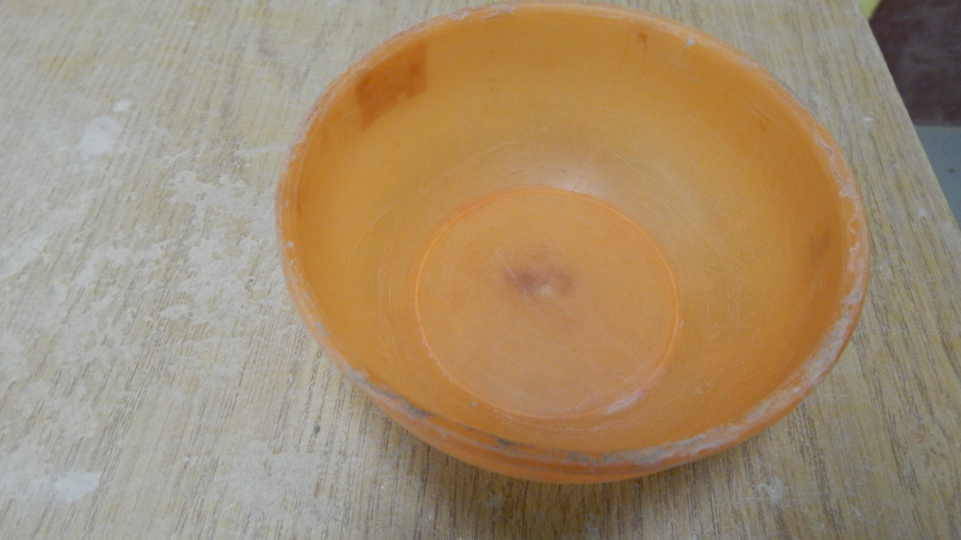
Vybranou misku
vyložíme fólií.

Slide 5
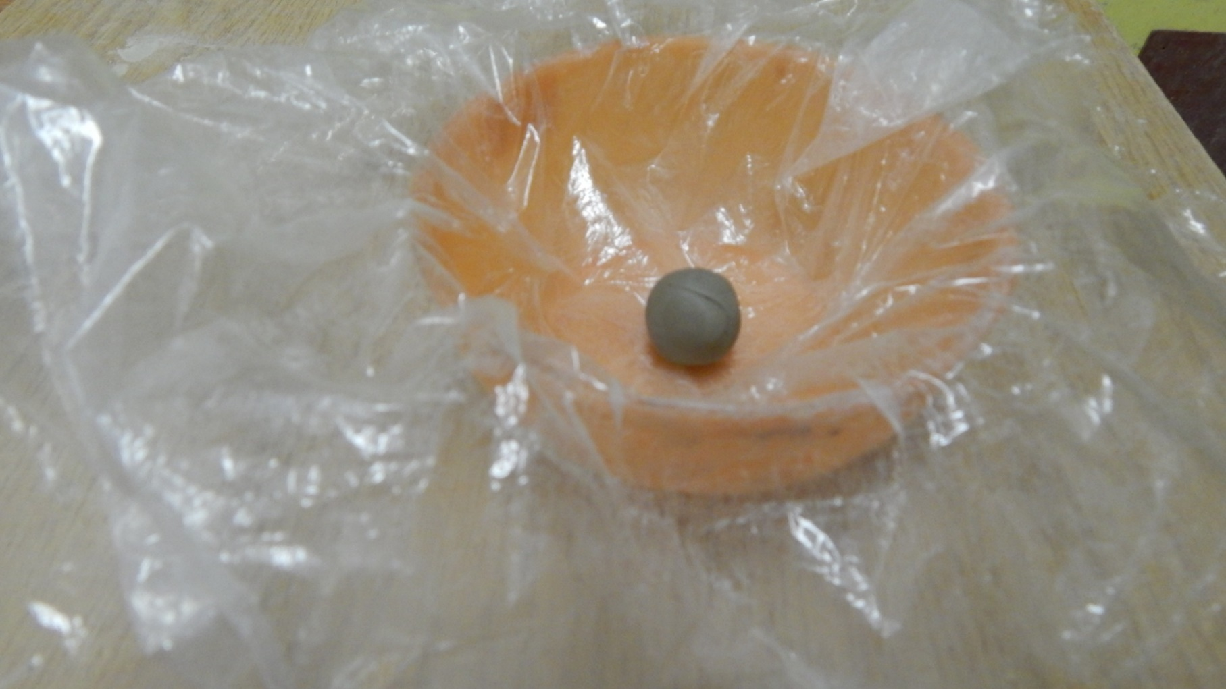
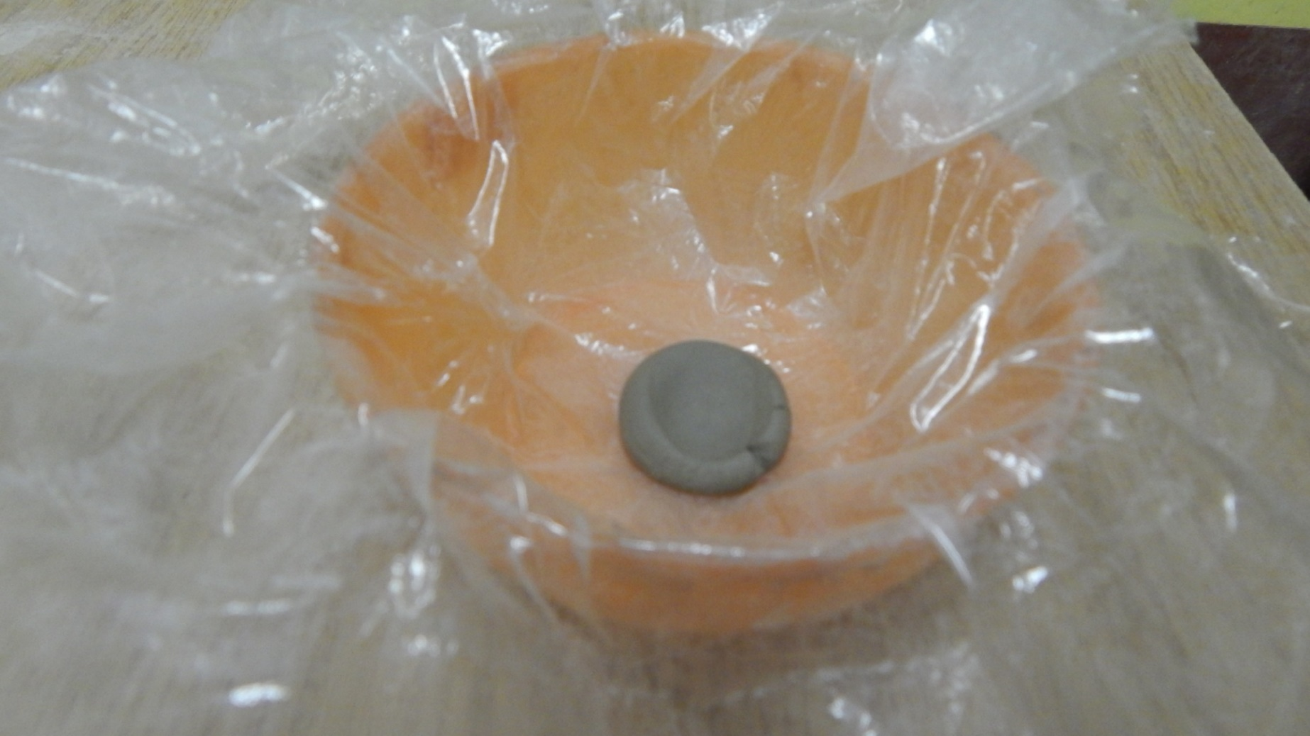
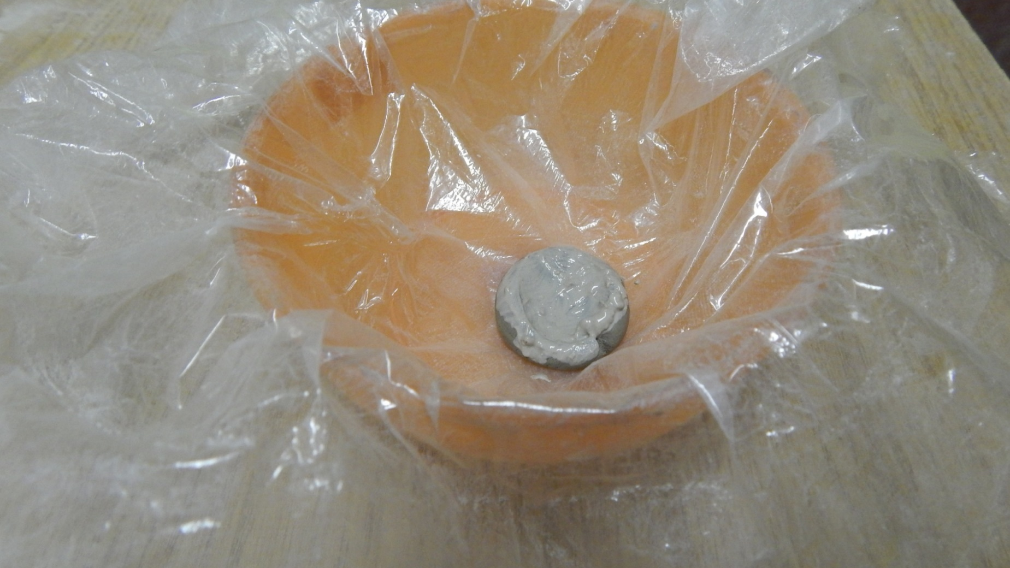
Z hlíny vymodelujeme
kuličku, zatlačíme
palcem a potřeme
šlikrem.

Slide 6
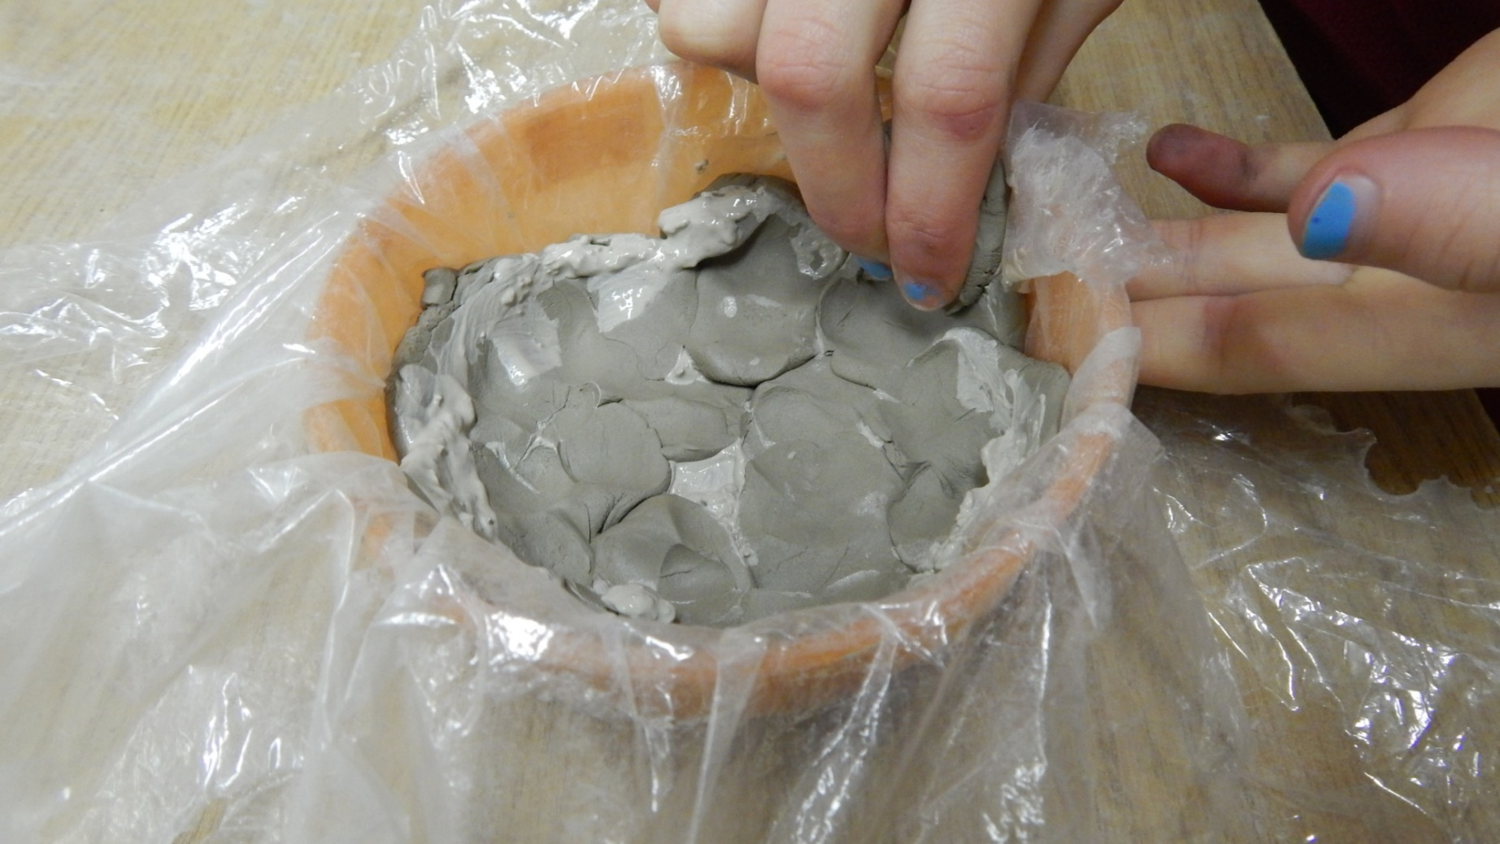
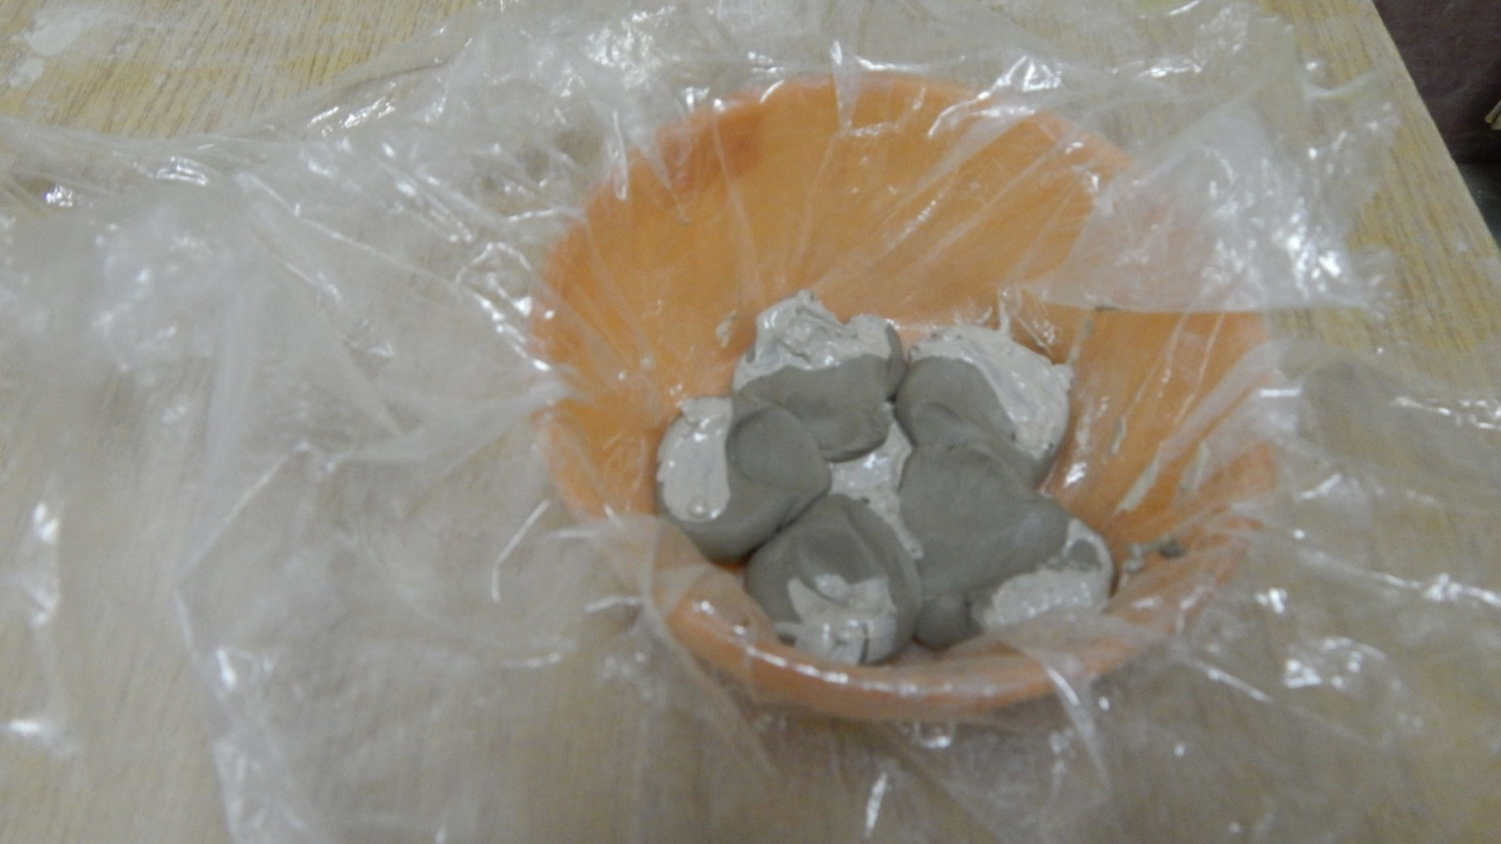
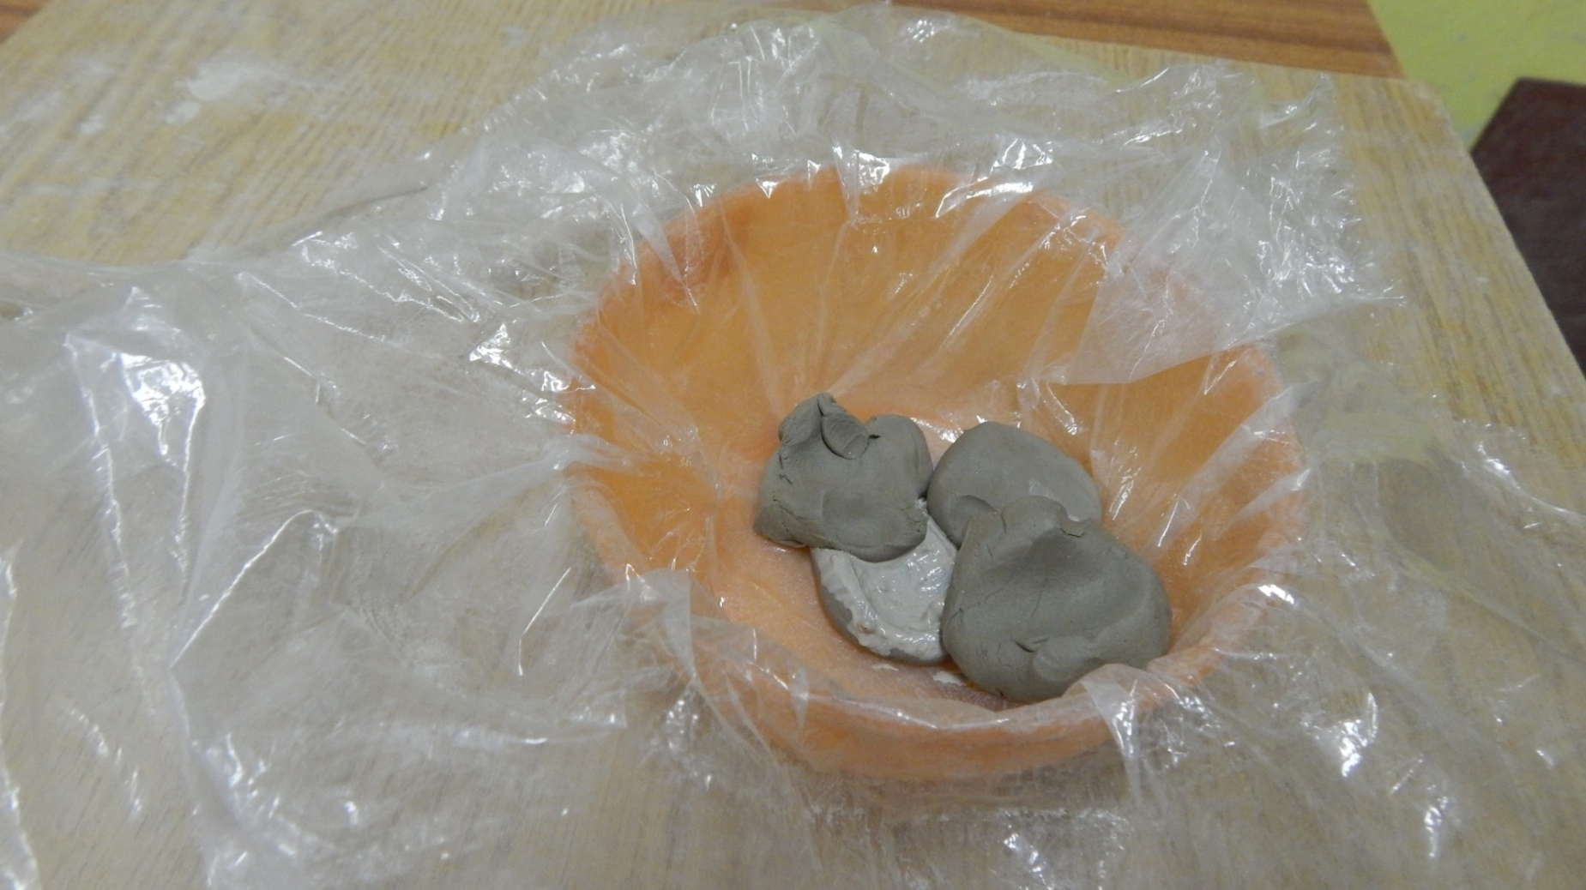
Malé kousky hlíny
lepíme k sobě,
a tiskneme ke stěně
misky.

Slide 7
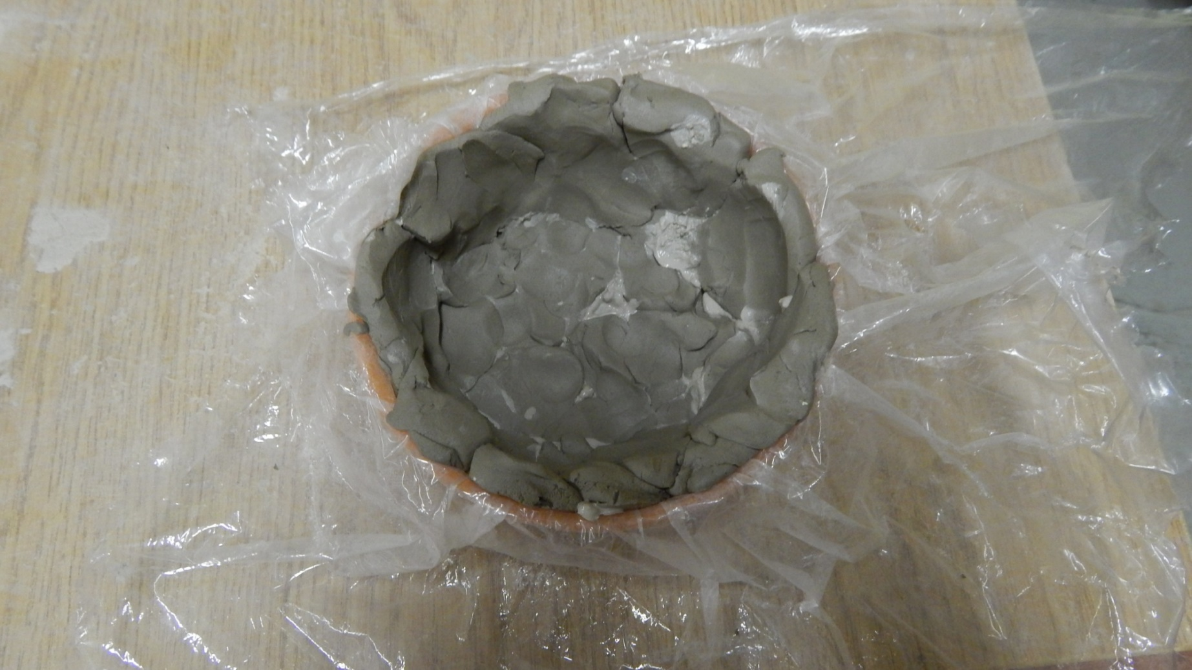
Stěny misky musí být
dostatečně silné,
hlínu uhladíme.

Slide 8
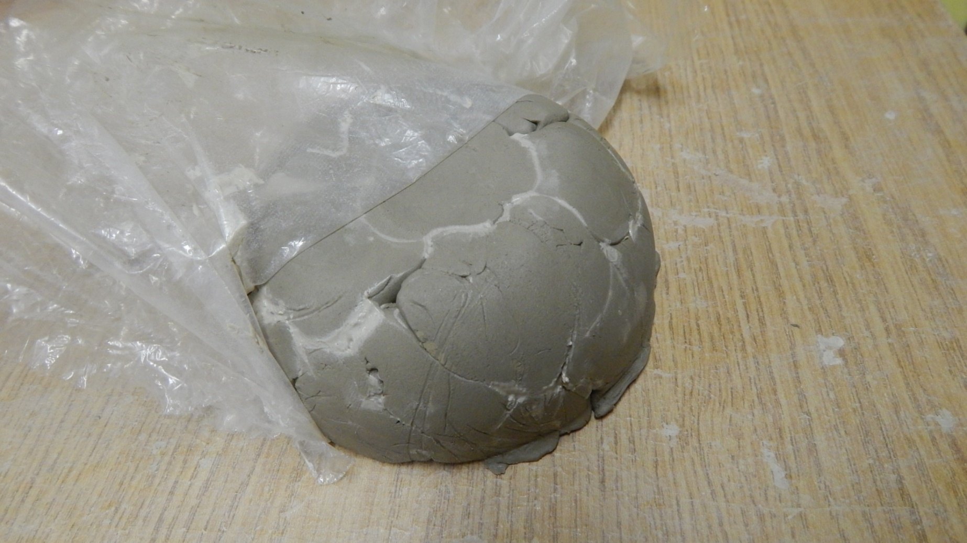
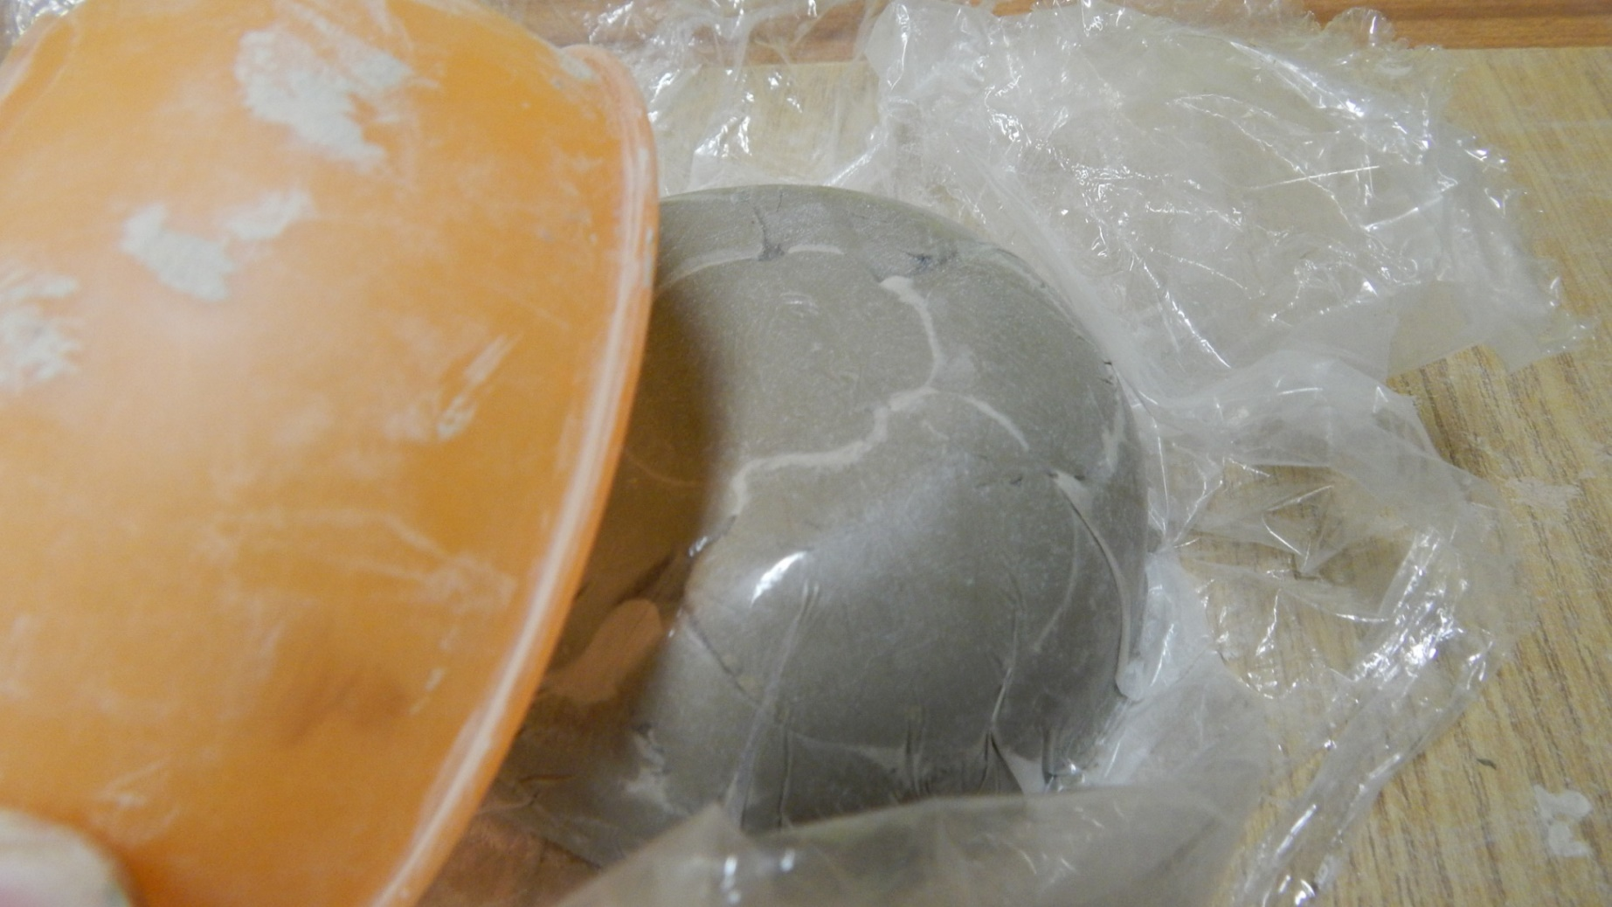
Misku vyklopíme
a odstraníme fólii.

Slide 9
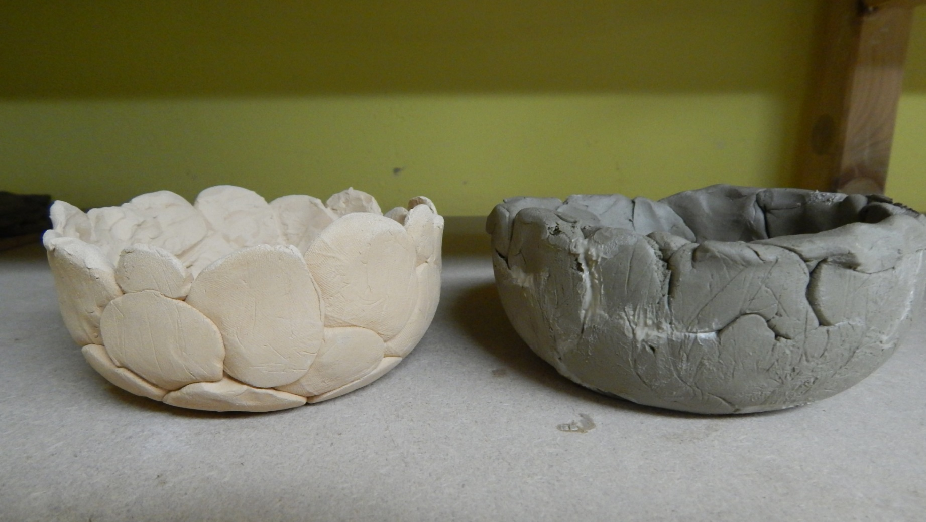
Misku převrátíme ,
necháme vyschnout
a dáme vypálit
do keramické pece.
Vlevo - vypálený
výrobek

Slide 10
OBSAH PREZENTACE
Prezentace obsahuje návod na tvorbu misky za použití keramické hlíny.

Slide 11
Prvky polytechnické výchovy
Integrovaný blok: Předvedu, co už dovedu
Vzdělávací oblast: Dítě a společnost
Téma: Tradiční řemesla a seznámení s nimi
Konkretizované výstupy: Zobrazovat reálné předměty různými výtvarnými prostředky. Seznamovat se s postupy při výtvarný činnostech.
Cíle: Zachycovat skutečnosti ze svého okolí pomocí výtvarných činností, dovedností a technik.

Slide 12
Použité zdroje
Fotografie z archivu autorky

Slide 13
Metodický postup
1. Na základě prohlížených fotografií se děti seznámí s postupem výtvarné práce.
2. Při opakovaném prohlížení se mohou děti zapojit a pracovat na výrobě misky dle návodu na fotografiích.

Slide 14
Materiály, pomůcky
Dotyková obrazovka, připojená k PC
Keramická hlína, voda, štětec, miska na šlikr, miska na tvarování, sáček

Slide 15
Cíle polytechnické výchovy
Chápat postavení techniky a technických oborů v životě lidstva jako devízu
Učit děti základním poznatkům o technice
Směrovat děti k získávání základních pracovních dovedností a návyků
Vnímat vliv techniky na společnost a přírodu
Vést děti ke kooperativnímu hodnocení a sebehodnocení
Podpořit rozvoj myšlenkového potenciálu
dětí

